Slide 1





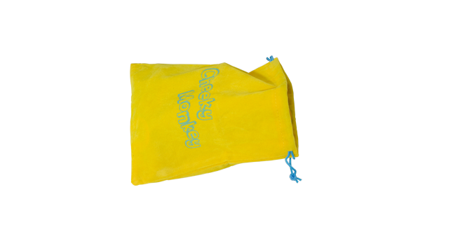
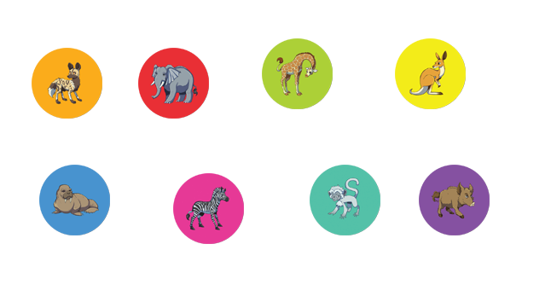

무작위로 토큰 뽑기!
한번 더?
Or
그만 멈출까?

Slide 2
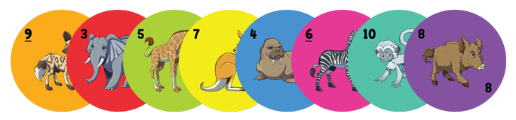
게임 구성
동물 토큰 총 52개
코끼리 3개
바다코끼리 4개
기린 5개
얼룩말 6개
캥거루 7개
멧돼지 8개
들개 9개
원숭이10개
보너스 타일 8개
← 주머니 안에 해당 동물 토큰이 몇 개씩 있는지 알 수 있습니다.

Slide 3

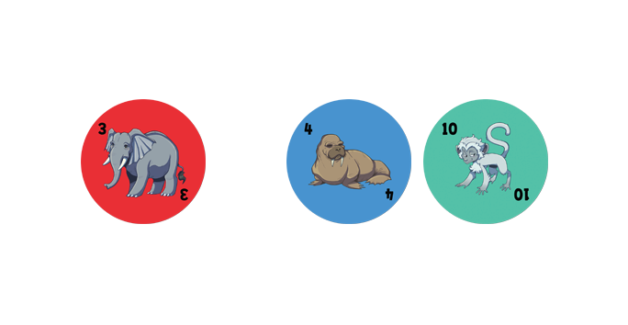
게임 목적
동물 토큰은 1개당 1점, 보너스는 동물마다 달라요.
마지막, 가장 많은 점수를 받은 사람이 승리!
동물 토큰이므로
<예시>
8개 = 8점!
보너스 타일이므로
3+4+10
= 17점!
Player 1
총 점수
8 + 17 = 25점!

Slide 4
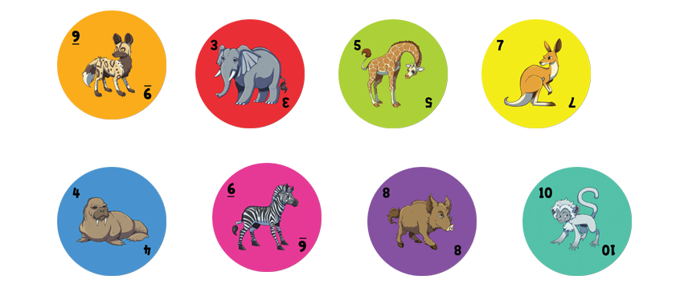
게임 진행
<게임 준비>
보너스 타일은 순서대로 둡니다.
동물토큰을 모두 가방에 넣어 잘 흔들어 줍니다.
Notes:
포세일은 부동산 1) 구매와 2) 판매 두 가지 단계로 진행됩니다.

Slide 5


1. 자신의 차례에 동물 토큰을 한 개 꺼냅니다.
게임 진행
*알아두기
이번 차례에 자신이 꺼낸 동물 토큰 중에 같은 것이 있다면,
아무 타일도 얻지 못한 채 차례를 마칩니다.
2. 하나 더 꺼낼 지, 그만 꺼낼 지 결정합니다.
헉..! 또
원숭이!
한번 더 도전!
Player 1
Player 3
Player 2
Notes:
포세일은 부동산 1) 구매와 2) 판매 두 가지 단계로 진행됩니다.

Slide 6
게임 진행
3. 그만 꺼내고 확정하기
원하는 순서대로 쌓아 스택(더미)을 만듭니다.
기존에 만들어 놓은 스택이 있다면 그 위에 더미채 쌓습니다.
Player 1
멈추겠습니다.
Player 3
한번 더 도전!
스택(더미)
Player 2
Notes:
포세일은 부동산 1) 구매와 2) 판매 두 가지 단계로 진행됩니다.

Slide 7
게임 진행
주머니에서 ‘동물 토큰’을 꺼낼 때,
상대방 스택 위에 같은 동물이 있다면?
*알아두기
→ 빼앗아 자신 앞에 둡니다.
코끼리다!
ㅠㅠ여기
Player 1
스택(더미)
Player 3
Player 2
Notes:
포세일은 부동산 1) 구매와 2) 판매 두 가지 단계로 진행됩니다.

Slide 8
게임 진행
<특별규칙>
1. 뻔뻔한 원숭이
주머니에서 뽑은 원숭이 1개를 다른 플레이어
한 명의 스택 가장 위에 있는 동물 토큰 한 개와 교환합니다.
원숭이다!
3번! 나랑 바꿔~
ㅠㅠ
알았어
스택
Player 1
스택
스택
Player 3
Player 2
Notes:
포세일은 부동산 1) 구매와 2) 판매 두 가지 단계로 진행됩니다.

Slide 9
게임 진행
<특별규칙>
1. 뻔뻔한 원숭이
원숭이다,
생각해보자!!
원숭이는 주머니에 10개 들어 있다고 했지~
원숭이를 또 뽑을 확률이 높으니, 나는 교환 할래!
OR
Player 1
2) 원숭이를 많이 모으면 보너스가 10점!
특별규칙이 있지만 사용하지 않고,
내가 원숭이를 제일 많이 모아 보너스를 노리겠어.
Notes:
포세일은 부동산 1) 구매와 2) 판매 두 가지 단계로 진행됩니다.

Slide 10
게임 진행
<특별규칙>
2. 동물보호
이번 차례에 단 한 종류의 동물 토큰을 얻었다면,
그 토큰들은 기존 스택 가장 아래에 쌓을 수 있어요.
ㅠㅠ
여기
와! 캥거루다!
그만 할래~!!
스택
ㅠㅠ
여기
Player 1
스택
스택
Player 3
Player 2
Notes:
포세일은 부동산 1) 구매와 2) 판매 두 가지 단계로 진행됩니다.

Slide 11
게임 진행
<특별규칙>
2. 동물보호
이번 차례에 단 한 종류의 동물 토큰을 얻었다면,
그 토큰들은 기존 스택 가장 아래에 쌓을 수 있어요.
ㅠㅠ
여기
와! 캥거루다!
그만 할래~!!
스택
ㅠㅠ
여기
Player 1
스택
스택
Player 3
Player 2
Notes:
포세일은 부동산 1) 구매와 2) 판매 두 가지 단계로 진행됩니다.

Slide 12
게임 종료
주머니에서 마지막 토큰을 사용하면 게임이 종료됩니다.
가장 많은 점수를 받은 사람이 승리!
Player 1
<보너스타일>
Player 3
점수 =동물토큰 개수 + 보너스타일 점수
10+7+5 = 22점!
13+3+6+10 = 32점!
Player 2
승리
8+4+8+9 = 29점!

Slide 13

